Slide 1

Jakso VI
Keskinäis-
riippuvuuden
maailma

Slide 2
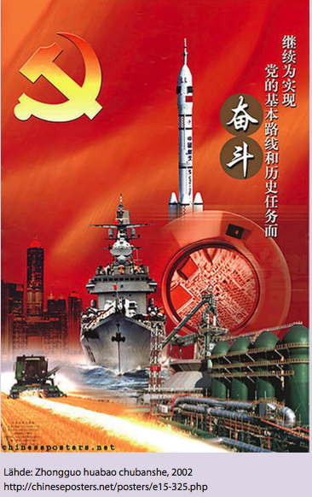
Taitoaukeama: propagandatehtävä
Vieressä on kiinalainen propagandakuva
vuodelta 2002.
Kuvan teksti:
“ Taistelu jatkuu puolueen
perustavoitteiden ja historiallisten
velvollisuuksien puolesta!”

Slide 3
a) Mikä on ollut kuvan julkaisemisen tarkoitus? (6p)
Kuva osoittaa Kiinan sotilaallista mahtavuutta ja samalla Kiinan kommunistisen puolueen valtaa.
Kuvatekstissä perustellaan, että sotilaallista kalustoa tarvitaan puolueen tavoitteiden ylläpitämiseksi.
Historiallisilla velvollisuuksilla todennäköisesti tarkoitetaan vuosituhantisen Kiinan suuruuden ylläpitoa. Vai viittaako lause kommunistiseen vallankumoukseen?

Slide 4
b) Erittele kuvassa käytettyjä tehokeinoja. (10p)

Slide 5
Kuvan vaikutelma on dynaaminen: Kiina kehittyy. Siihen tekstikin viittaa.

Slide 6
Kuvan yksityiskohdat nostavat esiin Kiinan kehityksen eri puolia.

Slide 7
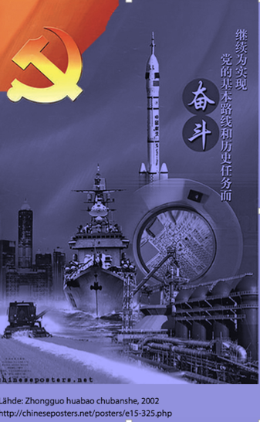
Sirppi ja vasara sekä punainen väri ovat kommunismiin liittyviä symboleita. Valo lankeaa sirppiin.

Slide 8
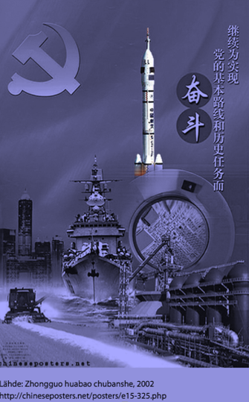
Kuvassa näkyy avaruusraketti, jolla osoitetaan Kiinan kyvykkyyttä tieteessä ja avaruusteknolo- giassa.

Slide 9
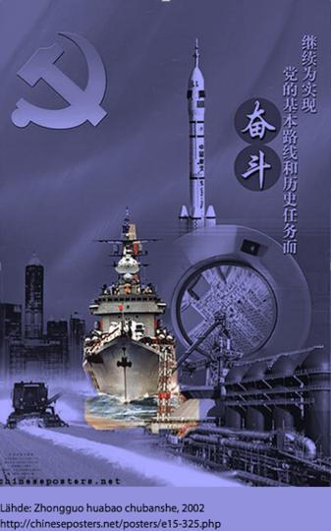
Kuvan taistelulaiva luo mielikuvaa suuresta sotilasmahdista.

Slide 10
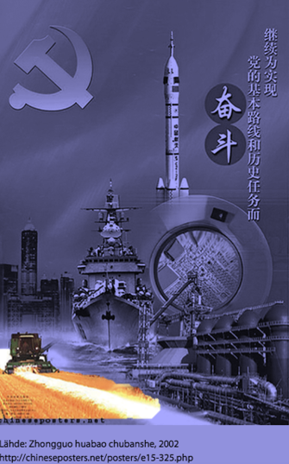
Puimakone puolestaan kertoo Kiinan maatalouden menestyksestä.

Slide 11
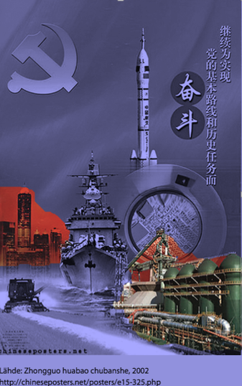
Energialaitokset ja taustalla oleva kaupunki kuvaavat Kiinan talouskasvua.

Slide 12
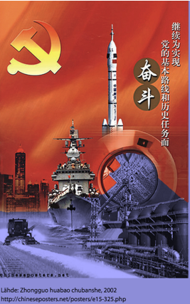
Kohti taivasta kohoavat muodot luovat mielikuvaa kehityksestä.

Slide 13
c) Miten Kiina on viime vuosina vahvistanut asemaansa suurvaltana? (14p)
Kiinan talous on kasvanut voimakkaasti useita vuosia. Tämä tuo sille vaikutusvaltaa maailmalla.
Kiina on vahvistanut armeijaansa. Miesmäärältään sillä on maailman suurin armeija.
Kiina on panostanut erityisesti laivastoonsa, koska se pyrkii olemaan alueellinen suurvalta.
Kiina on tehnyt sijoituksia ympäri maailmaa.
Kiina on varmistanut energiansaantiaan investoimalla Afrikkaan, esimerkiksi Nigerian öljy- ja kaivosteollisuuteen.

